Slide 1
Великая
Отечественная
война
1941-1945

Slide 2
Цели Германии
Ликвидация СССР
Уничтожение миллионов
«неполноценных» людей
План
«ОСТ»
Колонизация и германизация
территории Советского
Союза
Завоевание мирового господства

Slide 3
Численность вооружённых сил, вступающих в войну сторон
Июнь 1941 года
Германия
СССР
5,5 млн.человек
190 дивизий
4 300 танков
5 000 самолётов
2,9 млн. человек
170 дивизий
1500 танков
1 500 самолётов

Slide 4
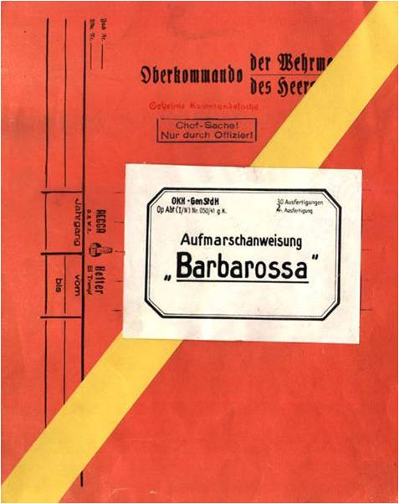
План немецкого командования «Барбаросса»
Разработан к декабрю 1940 г.
Предусматривал:
проведение молниеносной (6 — 7 недель) войны (блицкриг)
одновременное наступление в трех направлениях:
ленинградском (группа армий «Север»)
московском (группа армий «Центр»)
киевском (группа армий «Юг»).
Цель : выйти на линию Архангельск — Астрахань, захватить европейскую часть СССР.

Slide 5
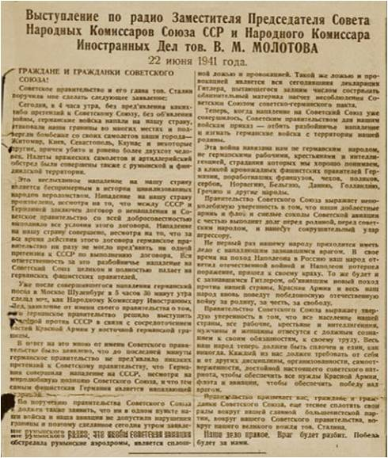
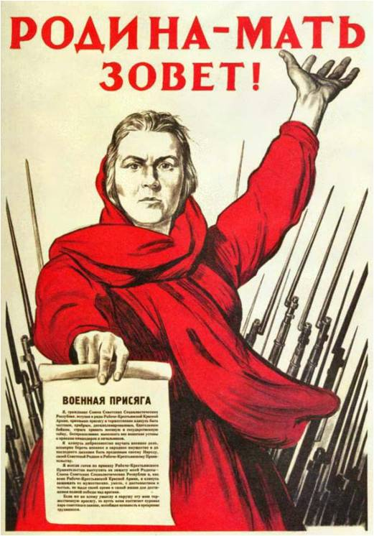
Красная Армия с тяжелыми боями отступала,
потеряв только за первые три недели войны:
около 850 тыс. человек,
3,5 тыс. самолетов,
до половины танков, имевшихся в пограничных округах.
К середине июля противнику удалось продвинуться на 300-600 км вглубь страны.

Slide 6
Мероприятия по организации отпора врагу
В стране было введено военное положение:
мобилизация всех военнообязанных
воссоздание института военных комиссаров
введение сверхурочных работ на предприятиях
отмена выходных дней и отпусков
закрепление рабочих и служащих за предприятием на весь период войны
Создан Государственный комитет обороны, сосредоточивший
всю полноту власти в стране:
осуществлял государственное и хозяйственное руководство
объединял деятельность государственных и военных учреждений, партийных, профсоюзных и комсомольских организаций
Созданы:
Ставка Верховного главнокомандования
Совет по эвакуации
Советское информационное бюро (Совинформбюро) для своевременного информирования населения о событиях на фронте и в тылу врага

Slide 7
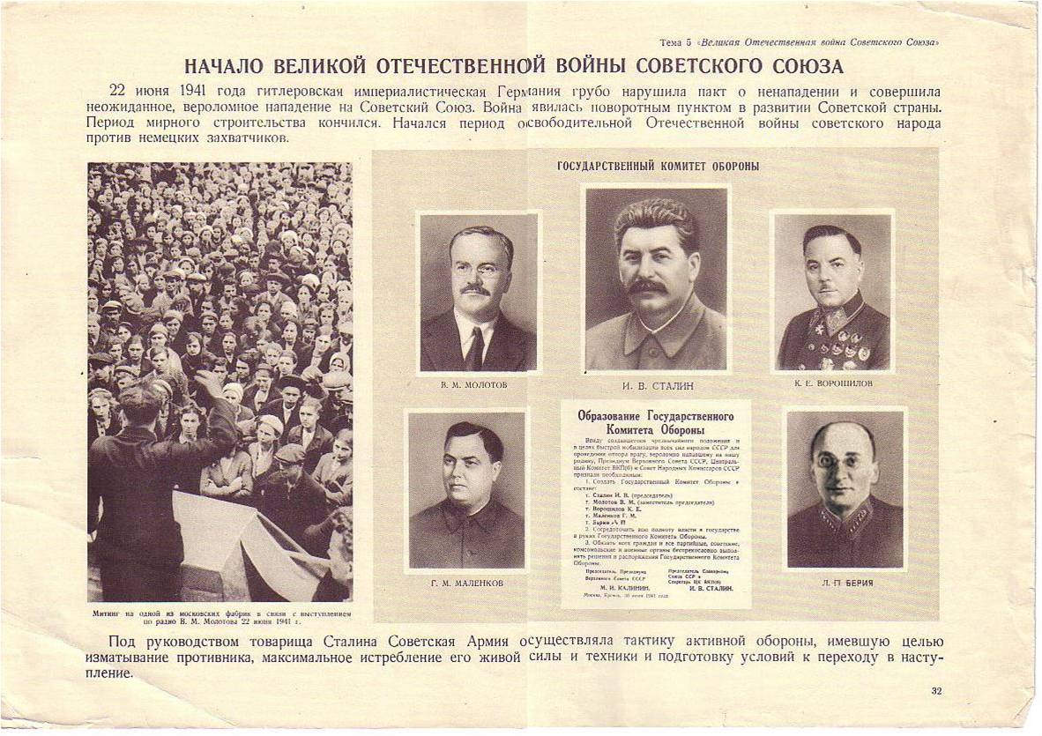

Slide 8
Периодизация Великой Отечественной
войны
I период – 22 июня 1941 – 18 ноября 1942
(стратегическая инициатива в руках фашистской Германии,
тяжелые оборонительные бои Красной Армии,
разгром немцев под Москвой, провал блицкрига)
II период – 19 ноября 1942 – 31 декабря 1943
(коренной перелом в ходе войны: стратегическая инициатива
перешла в руки советских войск)
III период – 1 января 1944 – 9 мая 1945
(время решающих побед Советской Армии и освобождения
территории СССР и стран Европы, разгром и безоговорочная
капитуляция Германии)

Slide 9
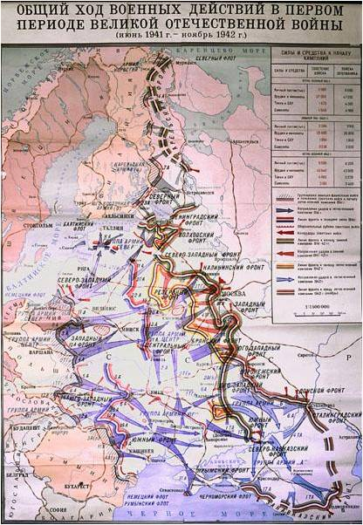
I период – 22 июня 1941 –
18 ноября 1942
Оборона Брестской крепости
Белостокско-Минское сражение
(22 июня — 8 июля 1941)
Смоленское сражение
(10 июля — 10 сентября)
Сражение за Киев
(7 августа — 26 сентября 1941)
Оборона Ленинграда и начало его блокады
(8 сентября 1941 — 27 января 1944)
Оборона Одессы
(5 августа — 16 октября 1941)
Оборона Севастополя
(4 октября 1941 — 4 июля 1942)
Оборонительный период Московской битвы
(30 сентября — 4 декабря 1941)

Slide 10
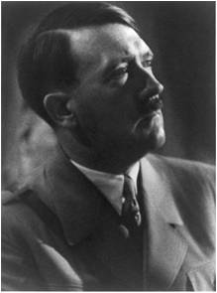
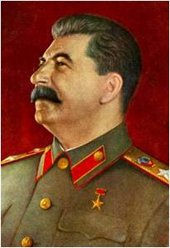
Причины неудач Красной Армии в начале войны
Численное превосходство немецких войск.
Высокая техническая оснащенность немецкой армии.
Боевой опыт Германии, накопленный за два года войны.
Личные ошибки Сталина в определении сроков начала войны и оценке планов Германии.
Военная доктрина, которая предусматривала военные действия только на чужой территории.
Незавершенность процесса реорганизации и перевооружения Красной Армии.
Боеспособность армии в значительной мере была подорвана в результате сталинских репрессий.
В результате присоединения западных территорий в 1939-40 годах новые границы СССР были недостаточно укреплены.

Slide 11
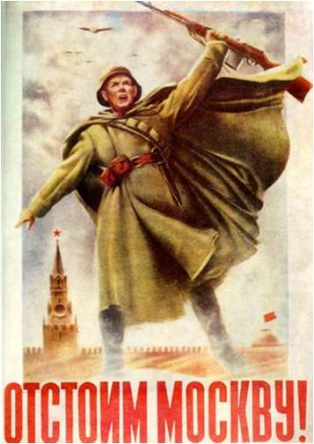
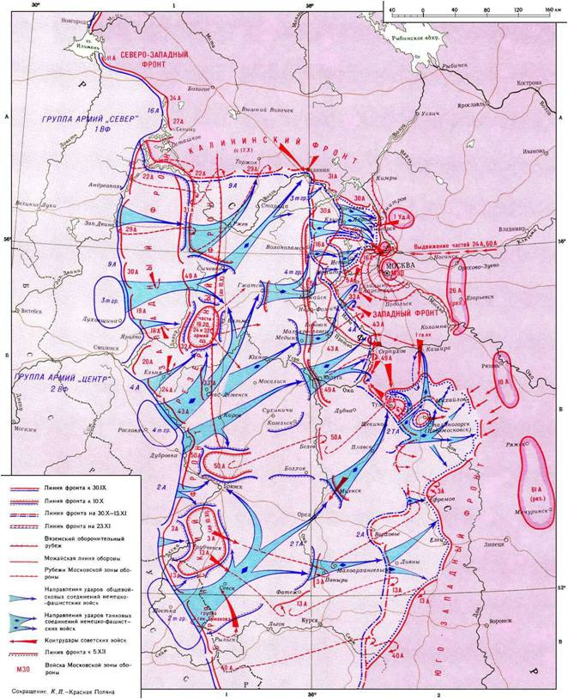
Битва за Москву (оборонительный этап)
(30 сентября — 4 декабря 1941)
План немецкого командования по взятию Москвы
«Тайфун»
Политрук Клочков:
«Велика Россия, а отступать некуда: позади- Москва…»

Slide 12
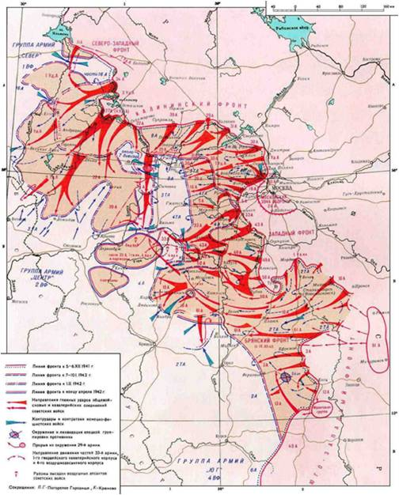
Битва за Москву (контрнаступление)
(5 декабря 1941 – 20 апреля 1942)
Значение победы:
Срыв блицкрига
Развеян миф о непобедимости немецких войск (первое крупное поражение Германии во Второй мировой войне)
Повысился боевой дух советских войск
Предотвращено нападение Японии
Укрепилась антифашистская коалиция

